Slide 1

Venha conhecer
O novo
mundo,
Cibus.

Slide 2

Quem somos
Quem Somos
Um grupo composto por Gustavo Pessoa, Henrique Moura, João Vitor Gonzaga, Raphael Denner, Yuri Bedran
com a proposta de facilitar ao máximo a vida dos usuários, mostrando onde estão os produtos mais baratos e a sua proximidade.

Slide 3



Problema
Com a enorme variedade de produtos e redes de comércio, é cada vez mais difícil um cidadão de classe média, fazer o consumo responsável.

Slide 4
Solução
Criar uma plataforma onde os usuário irão buscar e comparar preços de produtos desejados e empresas poderam cadastrar seus produtos para que fique disponíveis para todos.

Slide 5
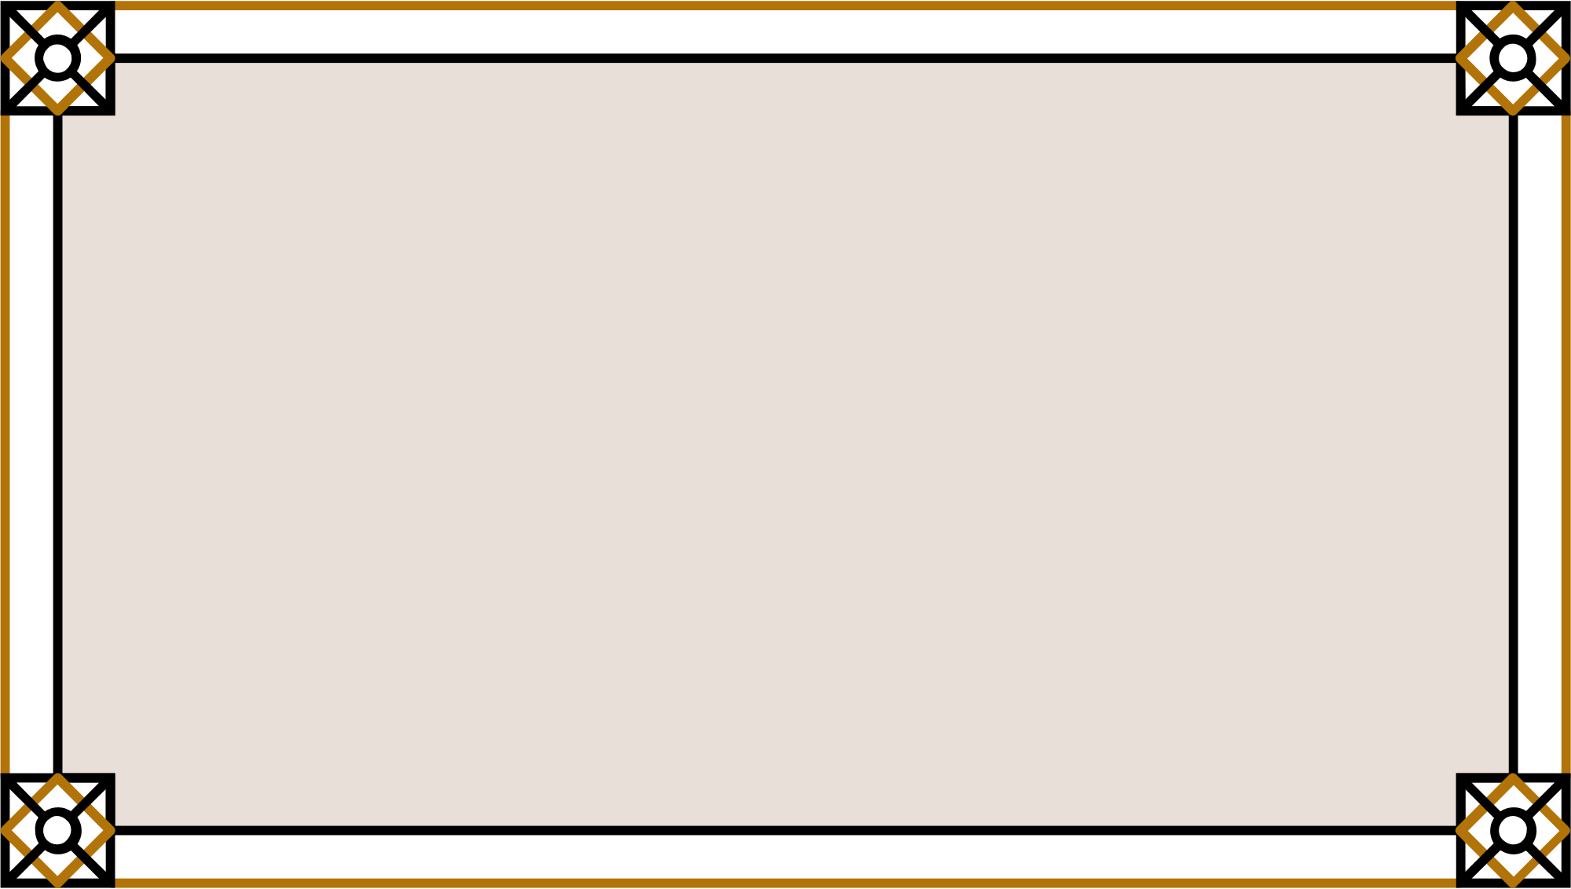
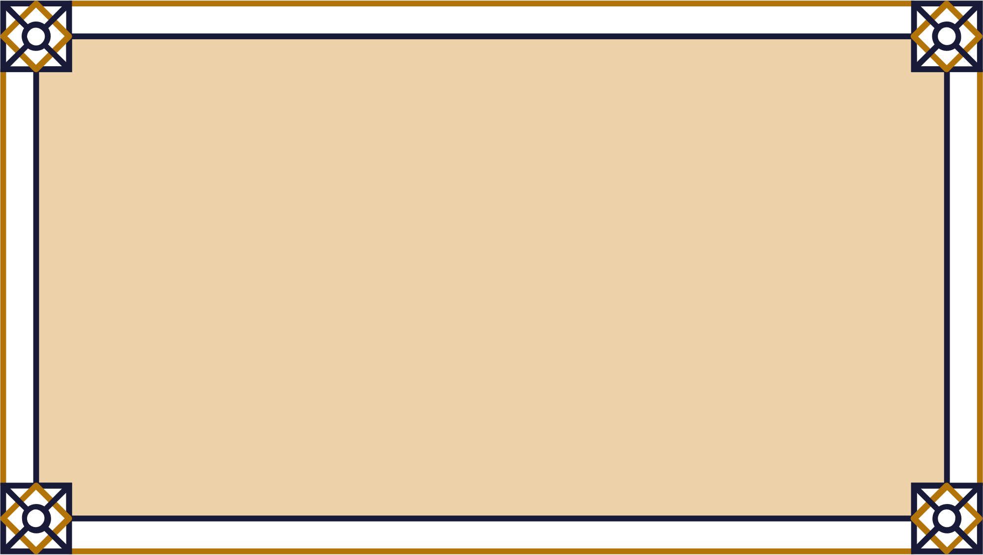

Metodologia
Separação das funções para criação do site
Esboço do projeto em sala
Documentação
Design thinking
Primeiro Sprint
Junção de todas as Sprints e atualização da documentação
Concretização da terceira Sprint
Concretização da segunda Sprint

Slide 6
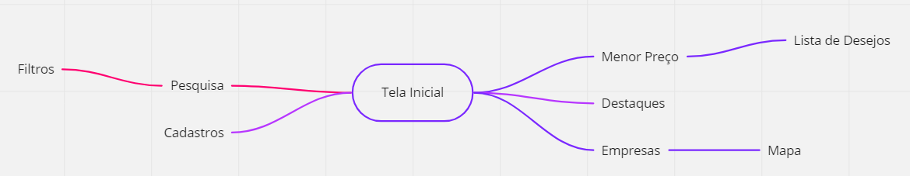

Arquitetura da Solução
HTTPS://TIAW.YURIBEDRAN.REPL.CO

Slide 7
Venha viver um mundo mais simples com a gente.
Obrigado!

